Slide 1
Chat-Bots für den Facebook Messenger
Conversational Bot mit Dialogflow auf AWS Serverless

Slide 2

Notes:
In Zeiten der Digitalisierung wird mehr und mehr versucht Dienste den künden direkt und einfach zugänglich zu machen

Slide 3
Oracle-Studie:
„Chatbots haben im Jahr 2020
den Kundendienst übernommen“
http://www.horizont.net/tech/nachrichten/Oracle-Studie-Chatbots-haben-im-Jahr-2020-den-Kundendienst-uebernommen-144724

Slide 6
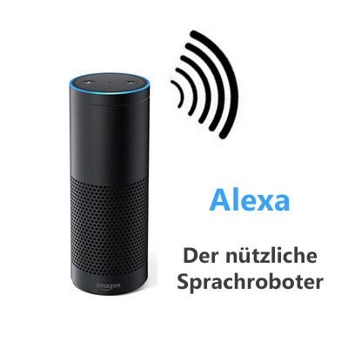
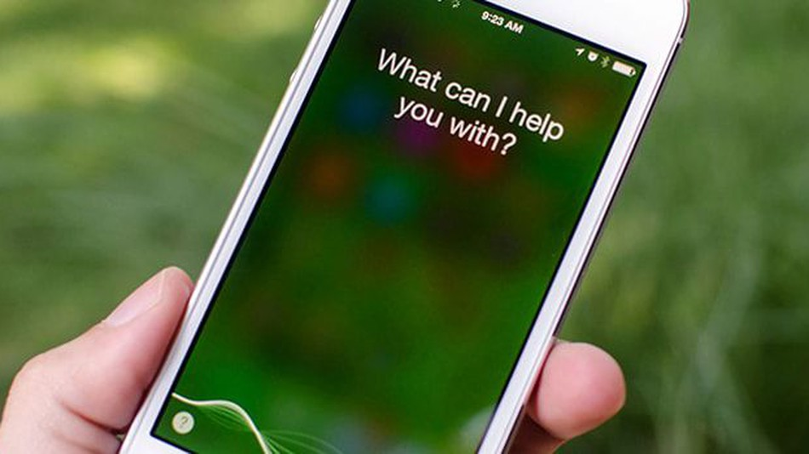
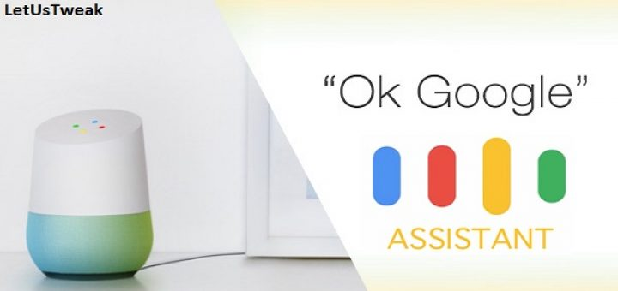
Notes:
Immer mehr aufkommende Dienste wie Alexa, Google Assist und co. zeigen, dass die künden mehr und mehr Natürlich sprachliche eingaben aktzeptieren

Slide 7


Slide 8
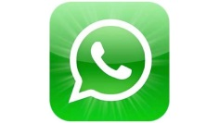



Name/ Unternehmen
Nutzerzahlen
WhatsApp Santa Clara, Kalifornien (seit 2014 zu Facebook gehörend)
~ 1.5 Mrd. Nutzer
Facebook Messenger Menlo Park, Kalifornien
~ 1.3 Mrd. Nutzer
WeChat Shenzen, China (gehört Tencent, größtes Internetunternehmen Chinas)
~ 989 Mio. Nutzer
Apple iMessage Cupertino, Kalifornien
100-200 Mio. Nutzer
https://allfacebook.de/toll/state-of-facebook (Q1 2018)
https://de.statista.com/statistik/daten/studie/311381/umfrage/anzahl-der-monatlich-aktiven-nutzer-von-wechat-weltweit (Q4 2017)

Slide 9
Schnittstellen/ APIs
keine öffentliche API (Drittanbieter werden regelmäßig blockiert)
WhatsApp untersagt ausdrücklich die kommerzielle Nutzung
Aktuell gibt es immer wieder Drittanbieter die WhatsApp über nicht öffentliche API‘s anbinden
WhatsApp
verschiedene öffentliche APIs
neue Funktionen teilweise in Beta-Phase oder nur für ausgewählten Pilot-User-Kreis (Messenger for Business/ ChatSDK mit z.B. Axel Springer)
neue Funktionen beinhaltet auch „wit.ai“ Engine für semantische Analyse
FB Messenger
veröffentlichte API
Unternehmen benötigen Account (wie Homepage) bei WeChat
Unternehmen können nur in bestimmten Zeitfenster auf Anfragen antworten um Werbung/Spam zu vermeiden
WeChat
keine öffentliche API
3rd-Party-Apps möglich seit iOS10 – direkte Integration von Unternehmen, Öffnung der Siri-API
iMessage
Notes:
WhatsApp Business Q1 2018 aber nur für Android

Slide 10

Notes:
Wir haben Facebook Messenger ausgewählt, da es für unsere Kunden die größte Relevanz besitzt.

Slide 11

Notes:
Hohe Marktdurchsetzung

Slide 12
Business
API

Slide 13
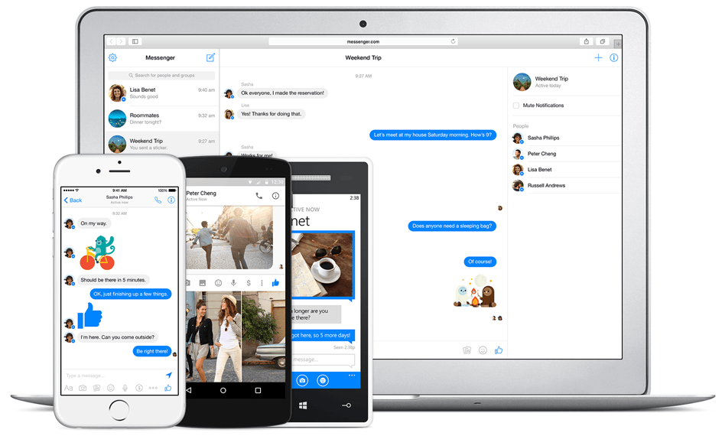
Notes:
* Omnichannel
* Nicht nur Modiletelefonen sondern auch desktop PC
* Unabhängig von Handynummer und Gerätettyp

Slide 14

Hmm… und wie
funktioniert es?

Slide 15
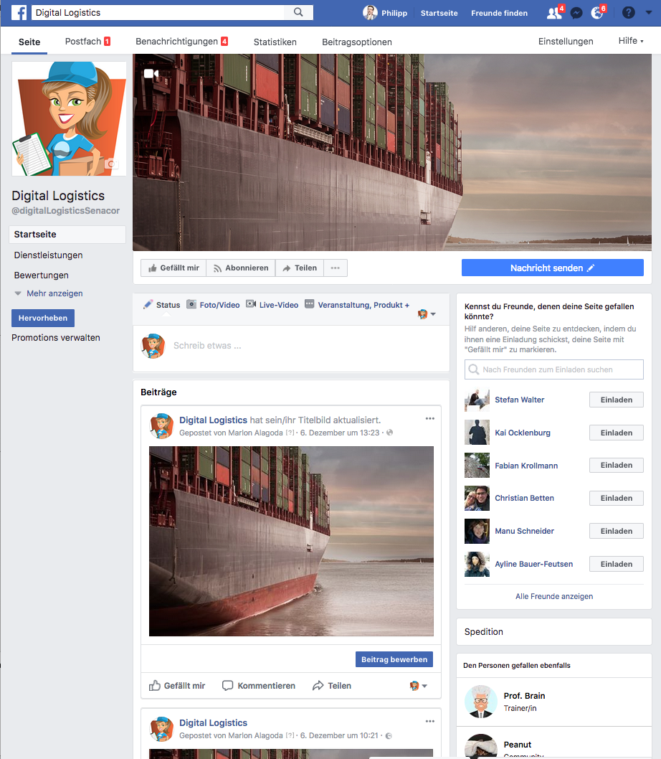

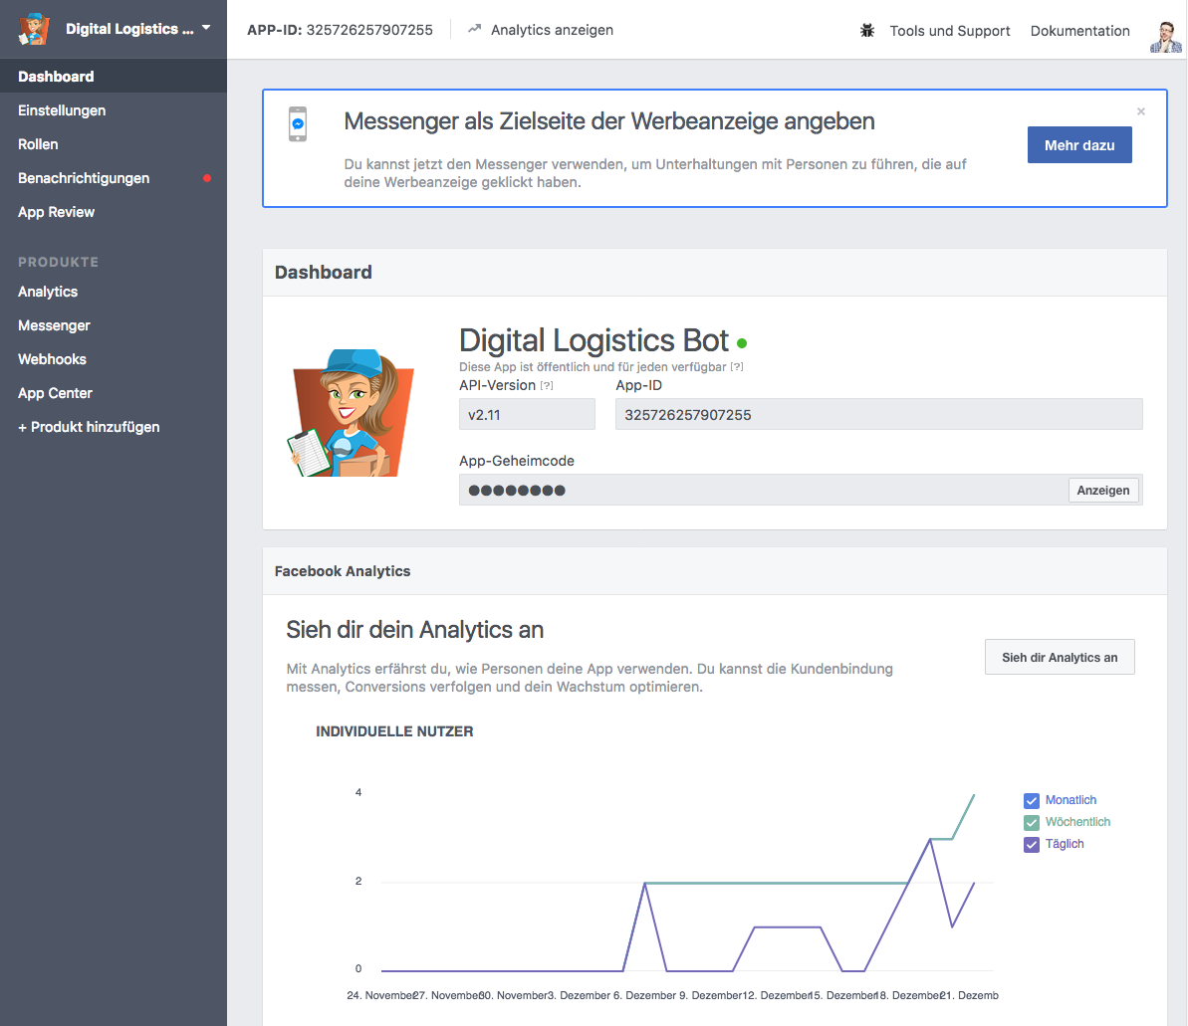
Facebook Page
Facebook App
Messenger Bot

Slide 17
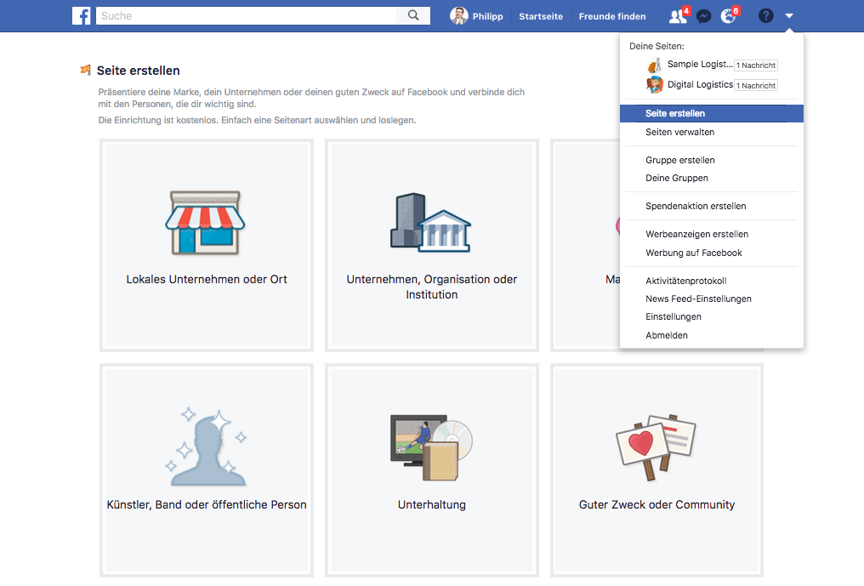

Slide 18
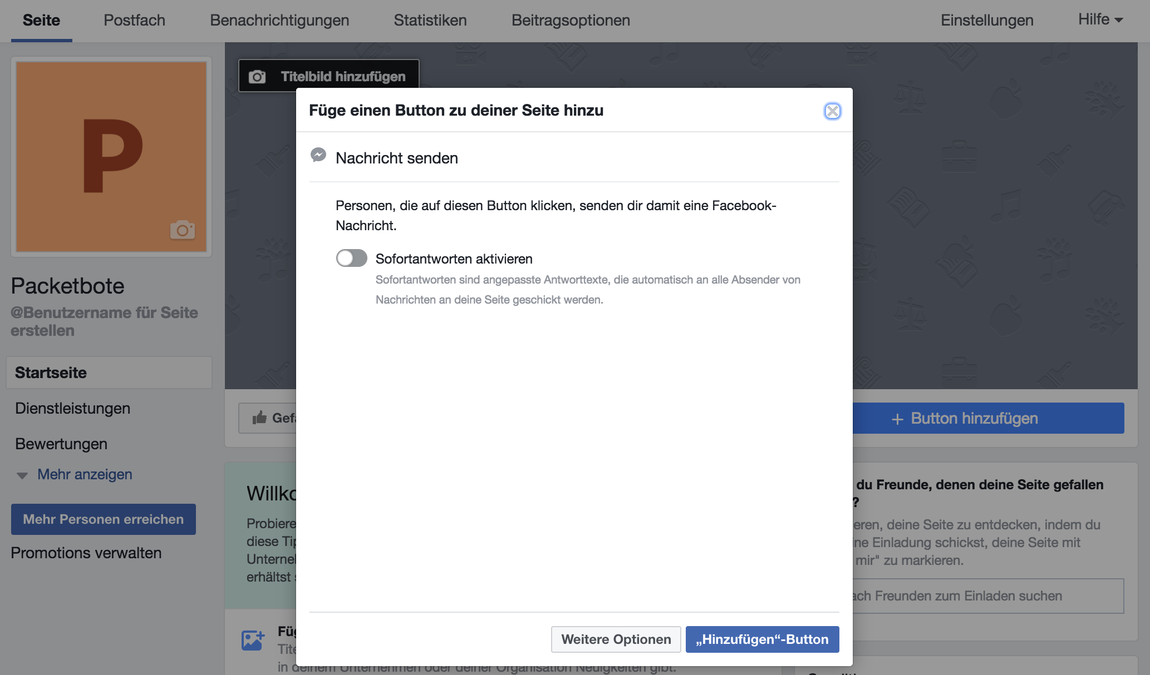

Slide 20
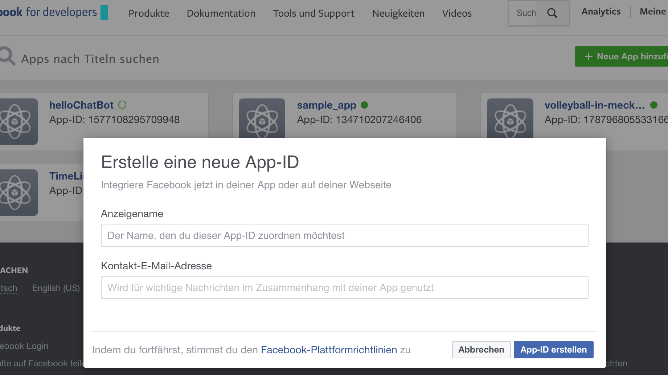

Slide 21
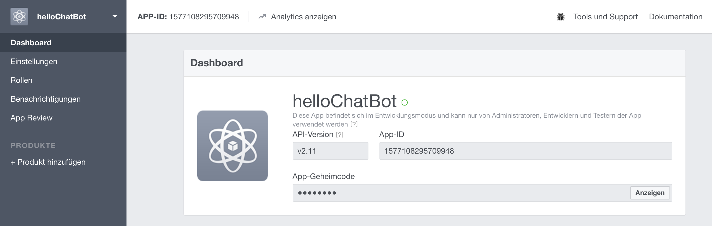

Slide 22
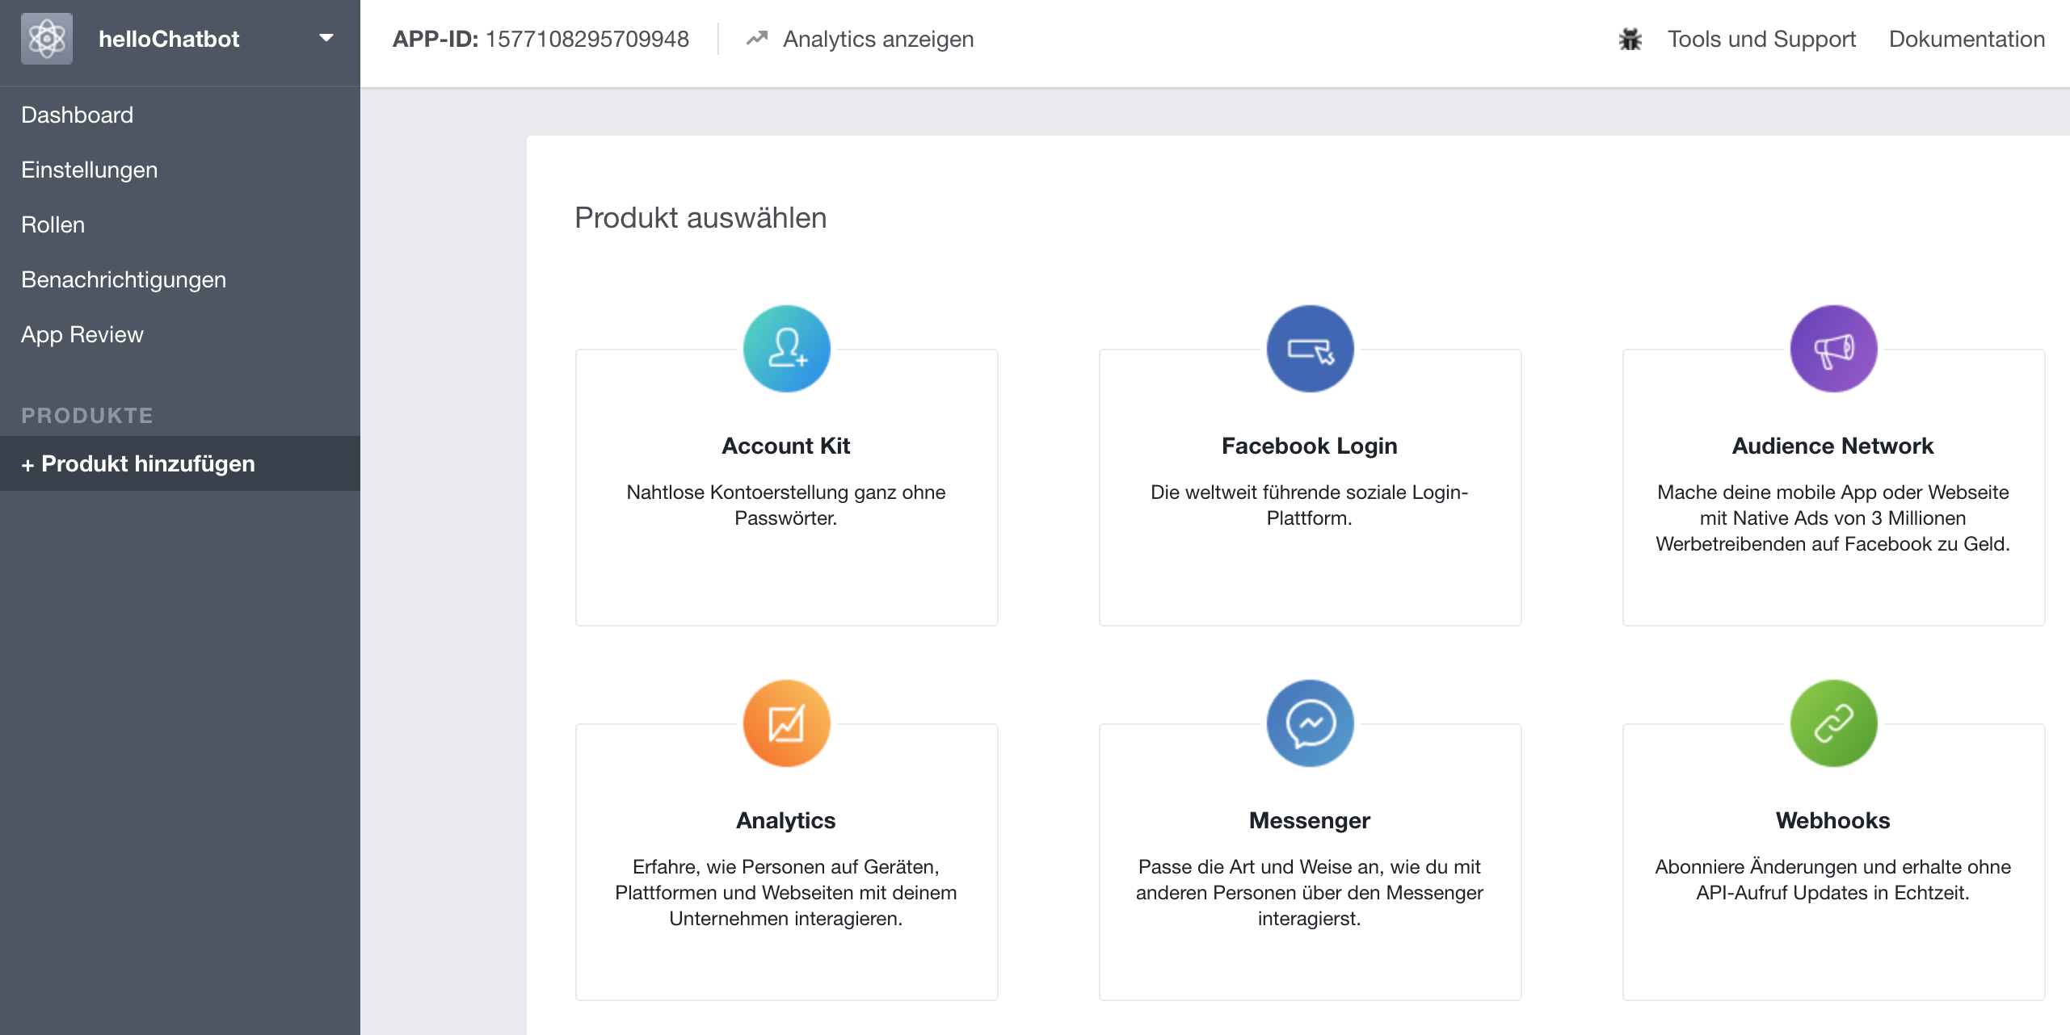

Slide 23
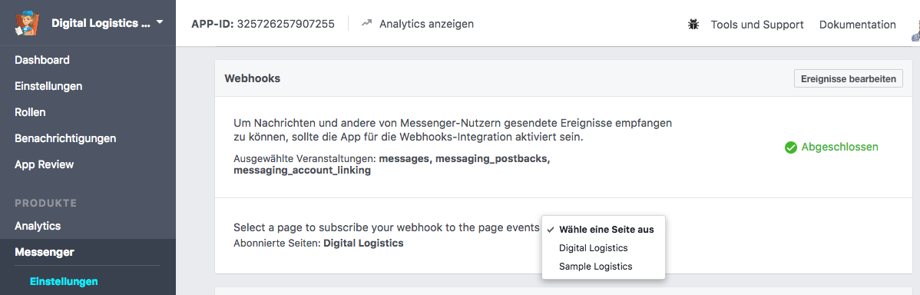

Slide 24
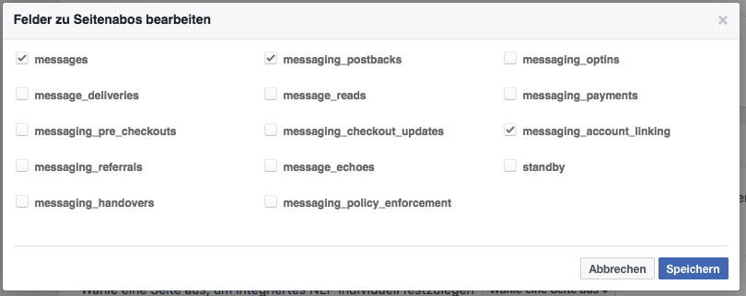

Slide 25
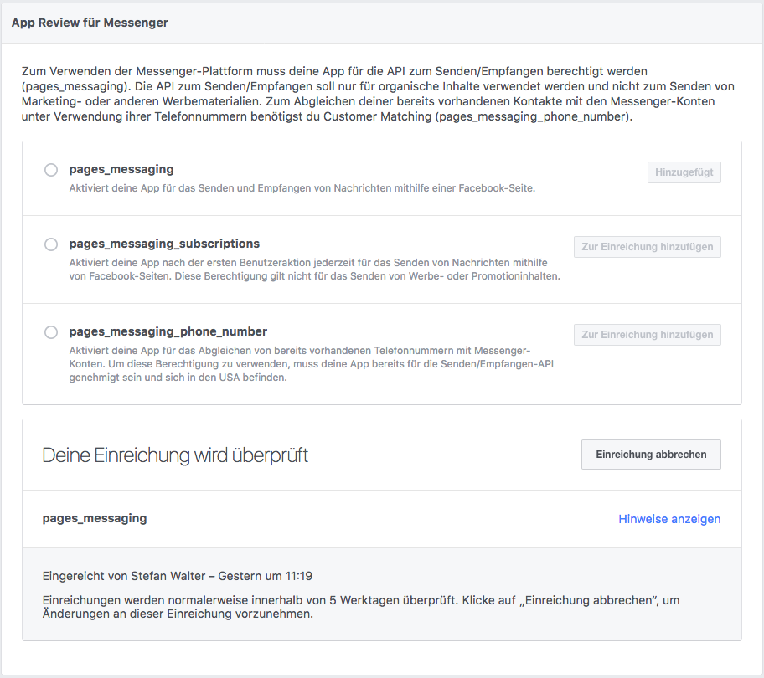

Slide 27
Verify Token

Slide 28
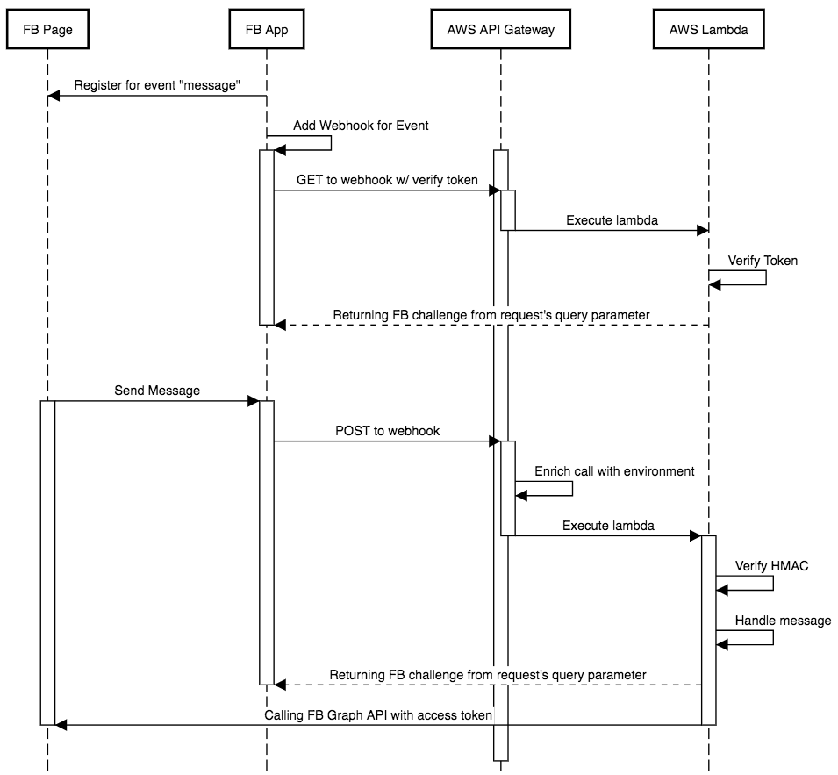

Slide 29
Message / Event
async bot answer

Slide 31
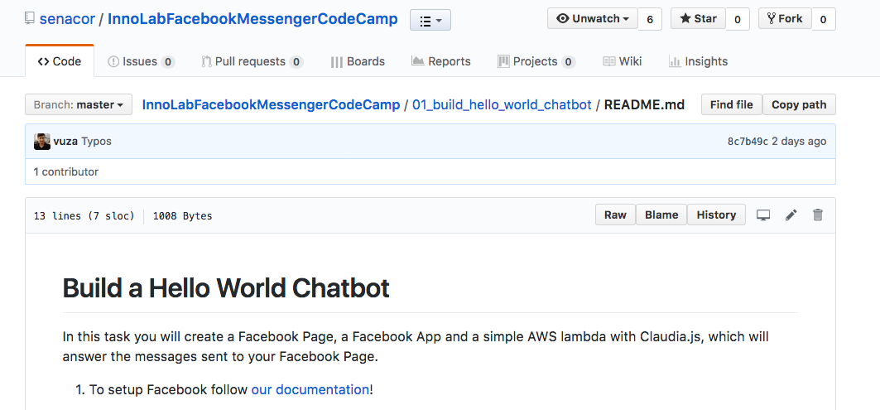

Slide 32

FaaS

Slide 33
Skaliert Linear anhand der Benutzung!

Slide 34

Zahle was du brauchst!

Slide 35

Leichtgewichtig!

Slide 36






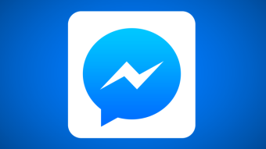
DynamoDB
IAM
Lambda
S3
API Gateway
Facebook Messenger

Slide 37
